Slide 1

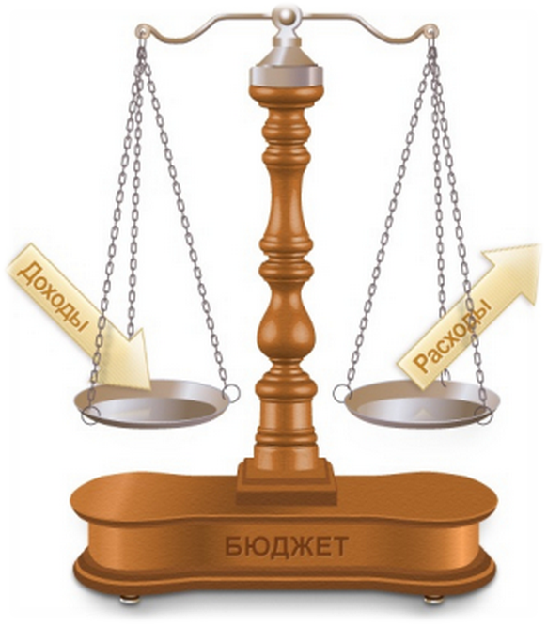
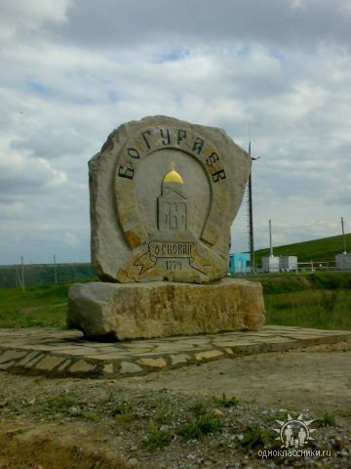
Администрация Богураевского сельского поселения
Бюджет
для граждан
Исполнение бюджета
Богураевского сельского поселения Белокалитвинского района
за 2024 год

Slide 2


Фактическое исполнение бюджета
за 2024 год
Доходы 24865,0 тыс. рублей
Расходы 26463,6 тыс. рублей
Профицит 1598,7 тыс. рублей

Slide 3
Исполнение доходной части бюджета
Доходы бюджета всего -
24865,0 тыс. рублей
Налоговые и неналоговые доходы -
4331,3 тыс. рублей
Безвозмездные поступления 20533,6 тыс. рублей
Налоговые доходы-
3977,7 тыс. рублей
Иные межбюджетные трансферты 5565,4 тыс. рублей
Дотации 14606,4 тыс. рублей
Субвенции 361,8 тыс. рублей
Неналоговые доходы 353,6тыс. рублей

Slide 4
Структура налоговых и неналоговых доходов

Slide 5


БЕЗВОЗМЕЗДНЫЕ ПОСТУПЛЕНИЯ
Дотация бюджетам сельских поселений: на выравнивание бюджетной обеспеченности 13935,5 тыс. рублей и на поддержку мер по обеспечению сбалансированности бюджетов 670,9 тыс. рублей.
Субвенция на выполнение передаваемых полномочий (на составление протоколов об административных правонарушениях) 0,2 тыс. рублей
Субвенция на осуществление первичного воинского учета 361,6 тыс. рублей
Межбюджетные трансферты передаваемые из бюджета района на осуществление части полномочий по решению вопросов местного значения в соответствии с заключенными соглашениями 2250,1 тыс. рублей
Прочие межбюджетные трансферты, передаваемые бюджетам сельских поселений 3315,3 тыс. рублей
Возврат остатков субсидий, субвенций и иных межбюджетных трансфертов 0,0 тыс. рублей

Slide 6
Администрация Богураевского сельского поселения
Структура расходов бюджета Богураевского сельского поселения Белокалитвинского района в 2024 году 26463,6 тыс. рублей

Slide 7
АдминистрацАдминистрация Богураевского сельского поселения
Формирование и исполнение бюджета Богураевского сельского поселения Белокалитвинского района на основе муниципальных программ Богураевского сельского поселения
Бюджет Богураевского сельского поселения Белокалитвинского района 2024 года сформирован и исполнен в программной структуре расходов на основе утвержденной Администрацией Богураевского сельского поселения 13 муниципальных программ
На реализацию исполнений мероприятий муниципальных программ направлено 26000,5 тыс. рублей или 98,3 % всех расходов бюджета Богураевского сельского поселения Белокалитвинского района

Slide 8
Администрация Богураевского сельского поселения
Объем межбюджетных трансфертов, перечисляемых из местного бюджета бюджету Белокалитвинского района на финансирование расходов, связанных с передачей осуществления части полномочий органов местного самоуправления Богураевского сельского поселения органам местного самоуправления Белокалитвинского района
в 2024 году
Межбюджетные трансферты на финансирование расходов, связанных с передачей полномочий органов местного самоуправления Богураевского сельского поселения органам местного самоуправления Белокалитвинского района в области культуры
38,6 тыс. рублей
Межбюджетные трансферты на организацию исполнительно-распорядительных функций, связанных с реализацией переданных полномочий органов местного самоуправления Богураевского сельского поселения органам местного самоуправления Белокалитвинского района в области архитектуры и градостроительства
74,1 тыс. рублей
Межбюджетные трансферты на организацию исполнительно-распорядительных функций, связанных с реализацией переданных полномочий органов местного самоуправления Богураевского сельского поселения органам местного самоуправления Белокалитвинского района по организации обеспечения малоимущих граждан, проживающих в поселении и нуждающихся в улучшении жилищных условий, жилыми помещениями в соответствии с жилищным законодательством
141,8 тыс. рублей
Межбюджетные трансферты на организацию исполнительно-распорядительных функций, связанных с реализацией переданных полномочий по осуществлению внутреннего муниципального финансового контроля
35,4 тыс. рублей
Межбюджетные трансферты на организацию исполнительно-распорядительных функций, связанных с реализацией переданных полномочий по осуществлению внешнего муниципального финансового контроля
44,3 тыс. рублей
Всего 334,2 тыс. рублей

Slide 9
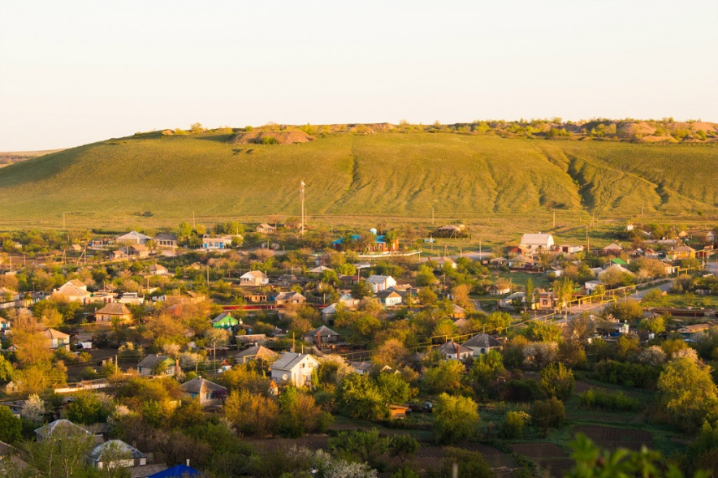
Бюджет Богураевского сельского поселения исполнен с дефицитом 1598,7 тыс. рублей в результате остатки на конец финансового года составили 732,1 тыс. рублей
Исполнение бюджета рассмотрено и утверждено Собранием депутатов Богураевского сельского поселения 26 апреля 2024 года (Решение Собрания депутатов Богураевского сельского поселения от 28.04.2025 №116 «Об отчете об исполнении бюджета Богураевского сельского поселения Белокалитвинского района за 2024 год»

